Slide 1

Методы анализа процессов
Трофимов В., Глазнев М., Сергеева М., М4106

Slide 2
Процесс и задача автоматизации
Процесс контроля рабочего времени сотрудников
Оценка рисков замены существующей ИС
Учет с использованием электронных пропусков
Учет с использованием сканеров отпечатков пальцев

Slide 3
Требования к методам анализа
Экономические факторы
Факторы техники
Организационная структура
Стоимость процесса
Долгосрочное планирование

Slide 4
Сравнение методов анализа
Качественный анализ
Анализ на основе субъективных оценок
Визуальный анализ графических схем
Анализ по отношению к требованиям (ISO)
Количественный анализ
Измерение и анализ показателей

Slide 5
Сравнение методов анализа
Анализ на основе субъективных оценок
SWOT-анализ
Просто
Выявление сильных и слабых сторон
Не требует высокой квалификации
Результаты можно переиспользовать

Slide 6
Сравнение методов анализа
Анализ на основе субъективных оценок
Анализ проблем процесса
Более глубокий анализ
Требует больших знаний о специфике применения рассматриваемых процессов на предприятии

Slide 7
Сравнение методов анализа
Анализ на основе субъективных оценок
Ранжирование процессов
Наличие большого числа процессов для анализа
Рассматривает крупные процессы
Не рассматривает оптимизацию процесса
Определяет наиболее важные процессы для оптимизации

Slide 8
Сравнение методов анализа
Визуальный анализ графических схем
Выявление избыточности или недостатка
Работ (функций)
Документации
Материальных ресурсов
Персонала
Требует наличия графических схем, описывающих рассматриваемый процесс

Slide 9
Сравнение методов анализа
Визуальный анализ графических схем
Выявление избыточности или недостатка
Работ (функций)
Документации
Материальных ресурсов
Персонала
Требует наличия графических схем, описывающих рассматриваемый процесс

Slide 10
Сравнение методов анализа
АНАЛИЗ процесса по отношению к требованиям
Основан на ISO 9001 и цикле PDCA
Требует описания бизнес-процесса на предприятии
Требует высокой квалификации аналитика

Slide 11
Сравнение методов анализа
Анализ показателей процесса
Основные характеристики
Показатели эффективности
Показатели продукта
Показатели удовлетворенности клиентов процесса

Slide 12
Анализ процесса
SWOT-анализ
Недостатки имеющейся ИС
Недостоверность информации о рабочем времени
Отсутствие гарантии идентификации личности
Недостатки внедряемой ИС
Дороговизна
Сложность в обслуживании

Slide 13
Анализ процесса
Анализ проблем процесса
Использование ИС сотрудниками, имеющими физические ограничения
Наличие обслуживающего персонала
Наличие персонала, осуществляющего ручной контроль и учет рабочего времени в случае сбоев в работе ИС

Slide 14
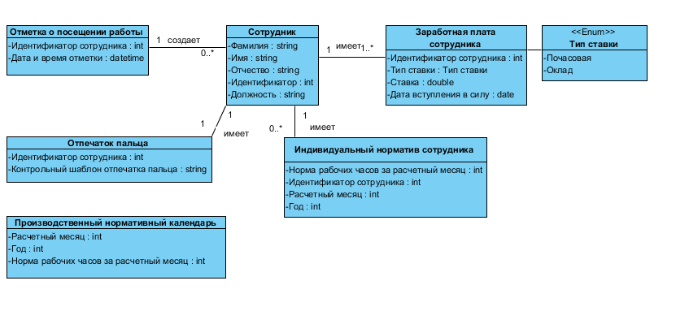
Анализ процесса
Анализ РЕСУРСОВ

Slide 15
Анализ процесса
Анализ РЕСУРСОВ
Модификация схемы данных в ИС, интегрированных с заменяемой ИС
Сканеры являются более технологически сложными
Дороговизна
Малый срок амортизации
Ежедневное и ежеквартальное обслуживание
Невозможность использования людьми с ограниченными способностями

Slide 16
Анализ процесса
Анализ РЕСУРСОВ
Появление новых функций
Персонал для ежедневного обслуживания
Персонал для ежеквартального обслуживания
Персонал для ручного контроля в исключительных ситуациях

Slide 17
Анализ процесса
Анализ показателей эффективности процесса
Стоимость замены ИС
Стоимость процесса
Стоимость оборудования
Оплата труда обслуживающего персонала
Влияние процесса на прибыль
Последствия нахождения неавторизованных лиц на предприятии
Убытки, связанные с невыполнением сотрудниками нормы рабочего времени

Slide 18
ВЫВОД
Риски перехода на новую ИС зависят от ряда факторов
Секретность производства на предприятии
Добросовестность сотрудников
Размер предприятия

